Slide 1
１．Geppo組織サーベイとは
※ご実施の際には、必ずカスタマーサクセス担当者まで
ご連絡をお願いいたします。

Slide 2
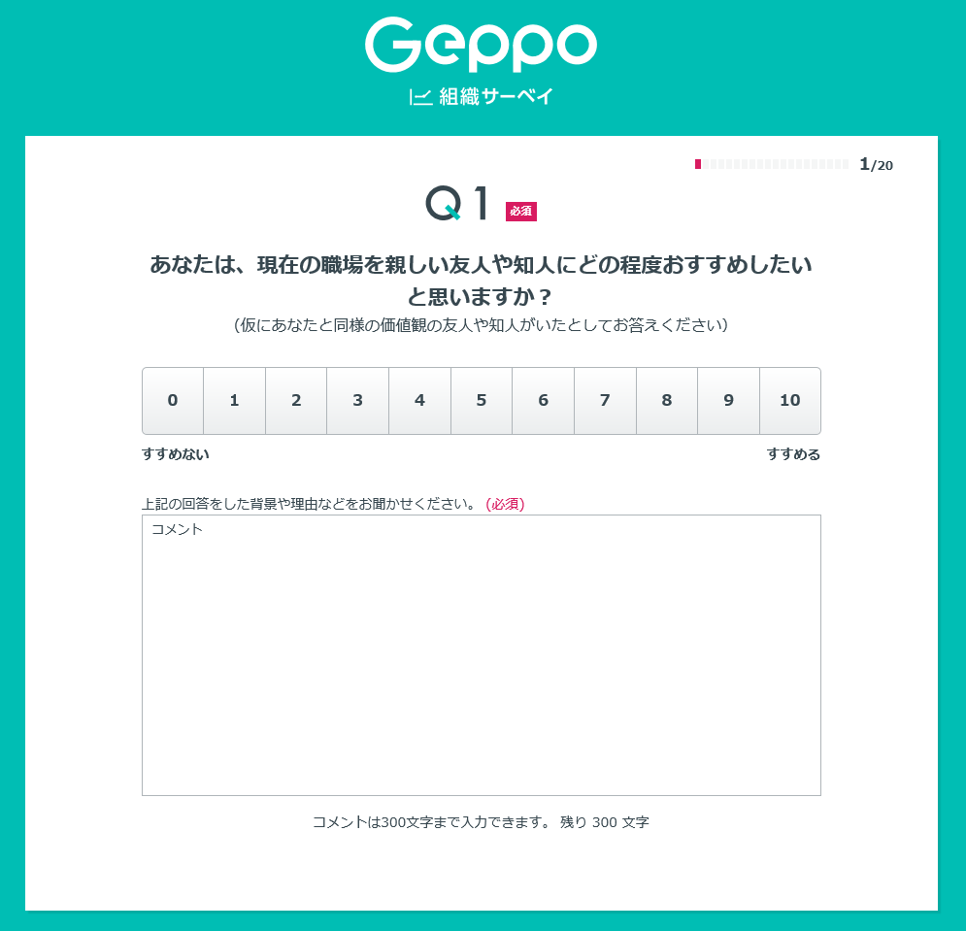
Geppo組織サーベイについて
今回提供する「Geppo組織サーベイ」は
eNPSⓇサーベイをもとにした、リクルート社で実績のあるものです
一般的な組織診断と比較して、20問と少ない設問数で調査を設計しています。
回答者はログインする必要もなく回答することができるため、高い回答率を維持することが可能です。
負荷のない
回答設計
負荷ない
回答
リクルート
での実績
組織エンゲージメントのグローバル指標である「eNPSⓇ」をベースに設計されており、
リクルートの人材科学・HRテクノロジー部門において、組織改善やタレントマネジメントに活用されていた実績があります。
リクルート
での実績

Slide 3


eNPSとは
eNPSは「Employee Net Promoter Score」の略で、
従業員の エンゲージメント を数値化する手法の一つ。
「あなたは現在の職場を親しい友人や知人にどの程度お勧めしたいと思いますか？ 」
という質問に対して、0〜10点の11段階評価で回答。
0~6点をつけた人を[批判者]、7・8点をつけた人を[中立者]、9・10点をつけた人を[推奨者]と分類し、[推奨者]の割合から[批判者]の割合を引いたものがeNPS。
このeNPSの値が大きいほど、従業員のエンゲージメントが高いことを示す。
* NPS®は、ベイン・アンド・カンパニー、フレッド・ライクヘルド、サトメトリックス・システムズの登録商標。
０
１
２
３
４
５
６
７
８
９
10
批判者
中立者
推奨者
(例)
38％
30％
32％
eNPS ＝ -6 (32％ - 38％)

Slide 4
設問設計
eNPSと勤続意向を結果指標とし、その要因を8つの項目に分けて調査
結果指標
説明因子
①経営 | ・理念、ビジョンに対する共感度 ・経営への信頼
②事業戦略 | ・戦略浸透、意味づけ ・事業戦略に対する満足度
③働き方 | ・働く時間、場所の柔軟さ ・設備、オフィス環境
④上司 | ・上司による仕事のマネジメント ・上司による人のマネジメント ・上司のリーダーシップ
⑤同僚 | ・同僚に対する尊敬度合い ・つながりの醸成 ・ポジティブコミュニケーション
⑥仕事 | ・仕事の負荷 ・仕事の質
⑦成長機会 | ・気づきを得る機会の有無 ・挑戦する機会の有無
⑧評価 | ・評価制度 ・制度の運用
eNPS
勤続
意向

Slide 5
設問内容
結果指標
Q.1あなたは、現在の職場を親しい友人や知人にどの程度お勧めしたいと思いますか？
※仮にあなたと同様の価値観の友人や知人がいたとしてお答えください
Q.2 現在の組織や会社を働く場所の一つとしたときに、今後働く場所について今のあなたの感覚に一番近いものを選んでください。
説明因子
経営
Q.3あなたの会社の理念、ビジョンについて、どの程度共感していますか。
同僚
Q.12 尊敬できる同僚と仕事が出来ていますか。
Aさん
Q.4経営の判断を信頼出来ていますか。
Q.13 困ったときに相談したり、助け合ったりできる同僚が職場にいますか。
戦略
Q.5 経営陣や自組織の組織長は、メンバーが共感に至るまで戦略を浸透しようとしていますか。
Q.14 あなたが所属する組織では、同僚どうしがお互いを認め、褒め合う機会がありますか。
Q.6 あなたが所属する組織の事業戦略の内容や実行状況について、どの程度満足していますか。
仕事
Q.15 あなたの仕事の負荷（量や感じるプレッシャーの高さ）は適切ですか。
働き方
Q.7 あなたが所属する組織では、働く時間や場所、休暇の取得についての柔軟さなど、業務内容に応じた多様な働き方が認められていますか。
Q.16 仕事のやりがいや楽しさを感じる機会を十分得られていますか。
Q.8 あなたが所属する組織では、生産性高く働くために必要な環境（ツール・機材・オフィス等）が整っていますか。
成長
Q.17 あなたの目指すべきキャリアや伸ばすべきスキルについて、気付きを得る機会を十分得られていますか。
上司
Q.9 あなたの上司は、組織の目標達成のために業務の優先順位付けを行い、一人ひとりの強みに合った役割分担を行なっていますか。
Q.18 成長のために、適切な挑戦機会や学習機会を十分得られていますか。
Q.10 上司と日常的に相談できる関係性を築けていますか。
評価
Q.19 会社の評価・報酬制度に納得していますか。
Q.11 あなたの上司は、方向性を示し、自ら率先して行動することで、メンバーの意欲を高めようとしていますか。
Q.20 あなたの上司は、評価を納得感のある形で伝えてくれていますか。

Slide 6
１．Geppo組織サーベイとは ✨完了✨
⇨２．導入準備・事前周知

